Slide 1
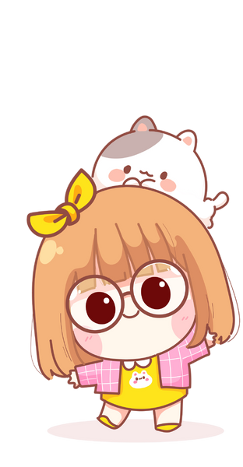


Slide 2
XÂM HẠI TRẺ EM LÀ GÌ?

Slide 3




AI NHANH?
AI ĐÚNG?

Slide 4


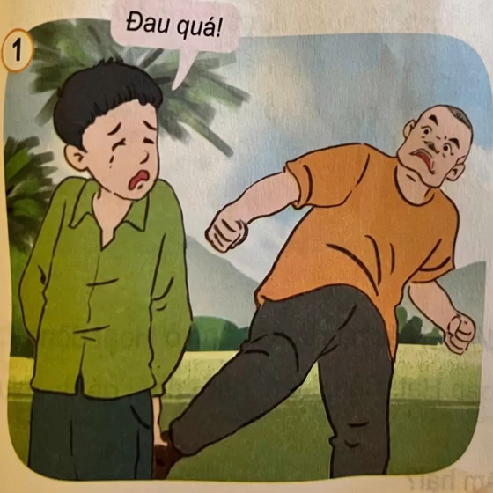


Đây là biểu hiện xâm hại nào?
Xâm hại về mặt thể chất

Slide 5
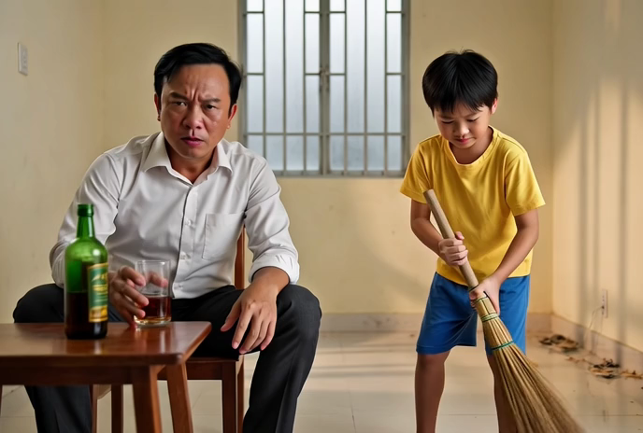
Đây là biểu hiện xâm hại nào?
Bỏ mặc, bóc lột

Slide 6
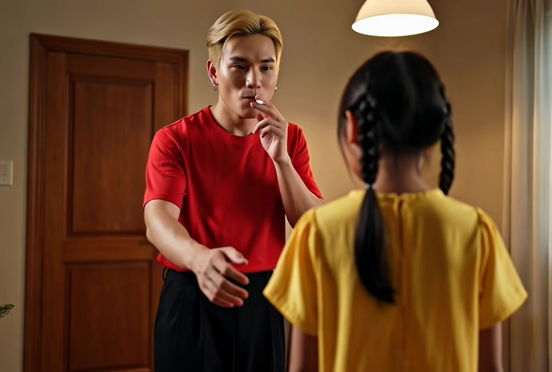
Đây là biểu hiện xâm hại nào?
Xâm hại tình dục

Slide 7
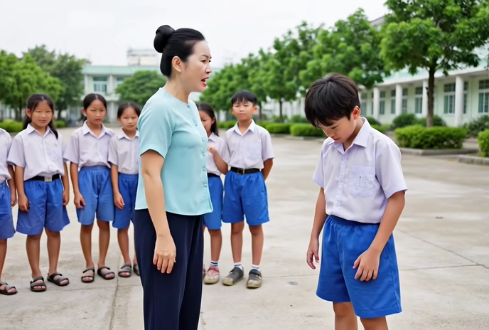
Đây là biểu hiện xâm hại nào?
Xâm hại về mặt tinh thần

Slide 8
